Slide 1

01
राष्ट्रिय डिजिटल रूपान्तरण मार्गचित्र
Technology & Engineering: The Future of a Prosperous Nepal
विश्वविद्यालय विद्यार्थीहरूका लागि विशेष सत्र
हेमन्त बराल
Data Centre & Smart City Consultant

Slide 2
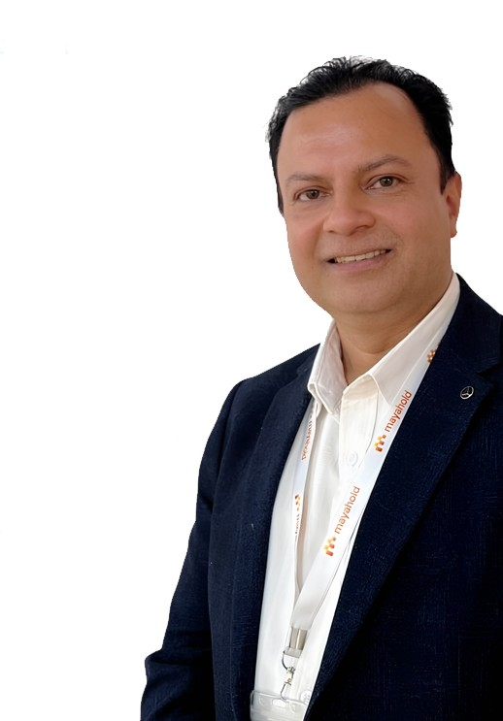


02
प्रस्तोताको परिचय र पृष्ठभूमि
शैक्षिक योग्यता
Master’s Degree in Information Technology from Anglia Ruskin University, UK
विशेषज्ञता
सूचना प्रविधि (ICT), डाटा सेन्टर र स्मार्ट सिटी परामर्श — Chief Business Officer (CBO), Mayahold Group
अनुभव
२८+ वर्षको ICT क्षेत्र संलग्नता; ३५+ भन्दा बढी ICT पाठ्यपुस्तकका लेखक
प्रमाणीकरण
Certified Data Centre Professional (CDCP); स्मार्ट सिटीसल्लाहकार - CAN र NAST
www.hemantabaral.com.np

Slide 3
03
आजको यात्रा
प्रस्तुतिको यात्रा — १५ खण्ड
०१
पृष्ठभूमि र ऐतिहासिक मोड
०२
स्मार्ट राष्ट्र निर्माणको चक्र
०३
प्रविधि-सम्पन्न ई-गभर्नेन्स
०४
सुशासन: भ्रष्टाचारमुक्त प्रणाली
०५
डिजिटल पूर्वाधार र डाटाबेस
०६
सफा, हरियाली पूर्वाधार
०७
हरित ऊर्जा र नवप्रवर्तन
०८
आधुनिक कृषि र औद्योगिक पुनर्जागरण
०९
शिक्षा, स्वास्थ्य र पर्यटन
१०
सुरक्षित र समावेशी नेपाल
११
इन्जिनियरिङ क्षेत्रहरूको भूमिका
१२
स्मार्ट लिभिङ र भवन अटोमेसन
१३
बुद्धिमत्तापूर्ण ट्राफिक र सुरक्षा
१४
५ वर्षे कार्यान्वयन योजना
१५
विद्यार्थीहरूको भूमिका

Slide 4
04
सिकाइका उद्देश्यहरू
यो सत्रपछि तपाईं...
नेपालको वर्तमान सामाजिक-आर्थिक चुनौती र प्रविधिको भूमिका बुझ्नुहुनेछ
ई-गभर्नेन्स, डिजिटल पूर्वाधार र हरित ऊर्जाका व्यावहारिक मोडेलहरू चिन्नुहुनेछ
आफ्नो इन्जिनियरिङ वा प्राविधिक क्षेत्रले राष्ट्र निर्माणमा कसरी योगदान गर्न सक्छ भन्ने पहिचान गर्नुहुनेछ
विद्यार्थीको हैसियतले लिन सकिने ठोस कदमहरू — अनुसन्धान, स्टार्टअप, अभियान — सोच्नुहुनेछ

Slide 5

05
खण्ड ०१
5
पृष्ठभूमि र परिवर्तनको ऐतिहासिक मोड
परम्परागत कार्यशैलीको अन्त्य र प्रविधि-आधारित रूपान्तरणको अनिवार्यता

Slide 6
06
खण्ड ०१
वर्तमान चुनौतीहरू र अपार सम्भावनाहरू
प्रमुख चुनौतीहरू
अपार सम्भावनाहरू
तीव्र र अव्यवस्थित शहरीकरण
बेरोजगारी र वैदेशिक रोजगारीमाथिको उच्च निर्भरता
प्रदूषित वातावरण र व्यवस्थापनविहीन फोहोरमैला
प्रशासनिक ढिलासुस्ती र आयातमुखी अर्थतन्त्र
प्रचुर जलस्रोत र जलविद्युत् उत्पादन क्षमता
अतुलनीय प्राकृतिक सौन्दर्य र सांस्कृतिक सम्पदा
जुझारू र सिर्जनशील युवा जनशक्ति
भारत–चीन जस्ता ठूला अर्थतन्त्रबीचको रणनीतिक भौगोलिक अवस्थिति
नागरिकले व्यवस्था फेरिएको त पाए, तर शासनको चरित्र र दैनिक जनजीवनमा अपेक्षित सुधार अनुभव गरेनन् — यही खाडल पुर्ने माध्यम प्रविधि हो।

Slide 7
07
सन्दर्भ सामग्री
नेपाल तथ्याङ्कको ऐनामा
20.6%
2,000+
24%
युवा बेरोजगारी दर (२०२५)
हरेक दिन वैदेशिक रोजगारीमा जाने युवा संख्या
कुल गार्हस्थ्य उत्पादनमा रेमिट्यान्सको योगदान
स्रोत: विश्व बैंक
स्रोत: श्रम विभाग, नेपाल
स्रोत: नेपाल राष्ट्र बैंक
56%
3,878 MW
१५
इन्टरनेट पहुँच भएको जनसंख्या (१६.५ मिलियन प्रयोगकर्ता)
स्थापित जलविद्युत् क्षमता
यस मार्गचित्रका रणनीतिक खण्डहरू
स्रोत: DataReportal, २०२५
स्रोत: ऊर्जा मन्त्रालय, २०२५
यस प्रस्तुतिको संरचना
यी चुनौतीलाई प्रविधि र इन्जिनियरिङ समाधानले ठोस अवसरमा बदल्न सकिन्छ — यसै कुरालाई यो प्रस्तुतिले अघि बढाउँछ।

Slide 8
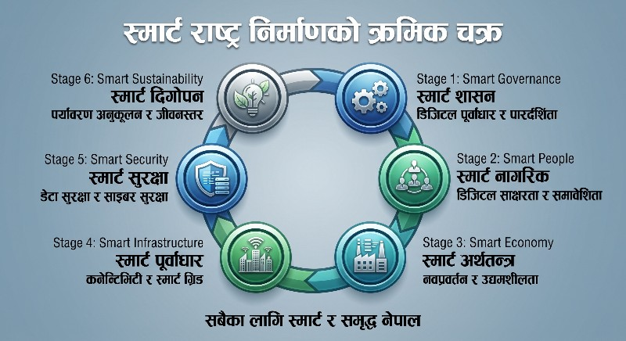
08
खण्ड ०२
8
स्मार्ट राष्ट्र निर्माणको
क्रमिक चक्र
व्यक्तिगत रूपान्तरणदेखि राष्ट्रिय समृद्धिसम्मको यात्रा

Slide 9
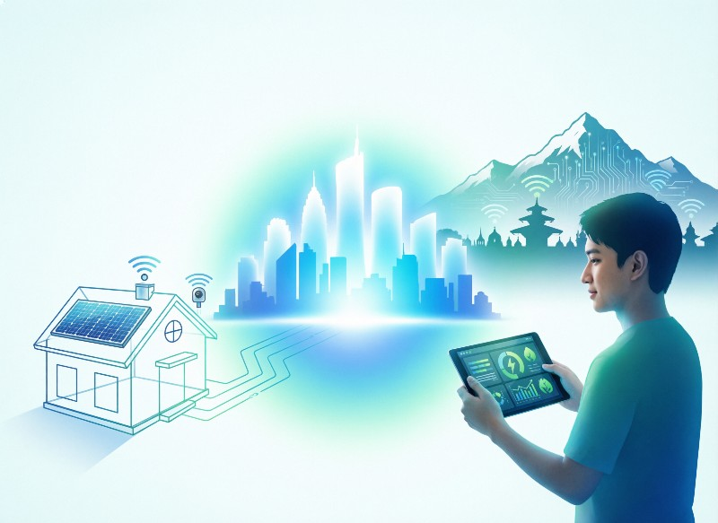
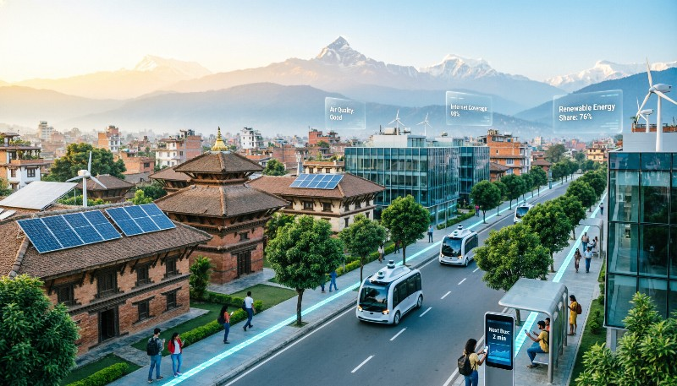
09
खण्ड ०२
विकासको तार्किक र क्रमिक चक्र
1
2
3
4
स्मार्ट नागरिक
स्मार्ट घर र अफिस
स्मार्ट समुदाय र पालिका
स्मार्ट राष्ट्र
प्रविधिमैत्री, डिजिटल साक्षर र सरकारीतथा अन्य सेवा सहज प्रयोग गर्न सक्षम नागरिक
प्रविधिको प्रयोगबाट सुरक्षित, सुविधाजनक, अटोमेसन, पेपरलेसकार्यप्रणाली र डिजिटलरेकर्डभएकोकार्यस्थल।
डिजिटल प्रविधिमार्फत प्रभावकारी सेवा, सुशासन, दिगो विकास र नागरिकमैत्री समुदायको निर्माण
शून्य भ्रष्टाचार, स्वदेशी उत्पादन निर्यात, हरित ऊर्जा र सुशासित समृद्ध देश
→
→
→

Slide 10
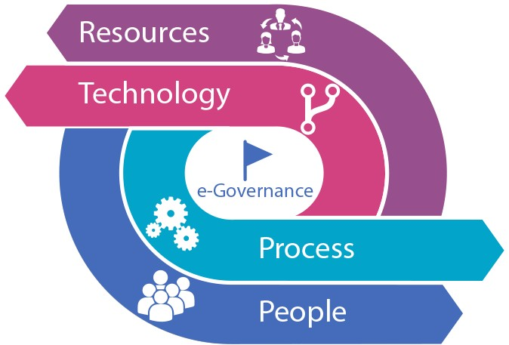

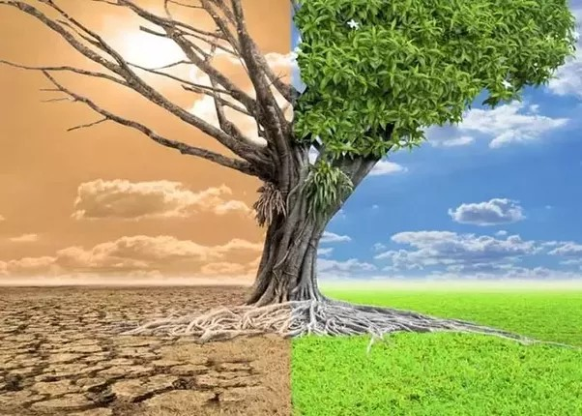
10
खण्ड ०३
10
पहिलो आधार: प्रविधि-सम्पन्न
ई-गभर्नेन्स
फेसलेस (Face-less) र प्रणाली-सञ्चालित सुशासनको जग
Think BEFORE You Print: 1 ream of A4 size paper (500 sheets) = 7Kg Wood and 2.4kg CO2 in the atmosphere. 1 ream of paper = 1000 liter of water

Slide 11
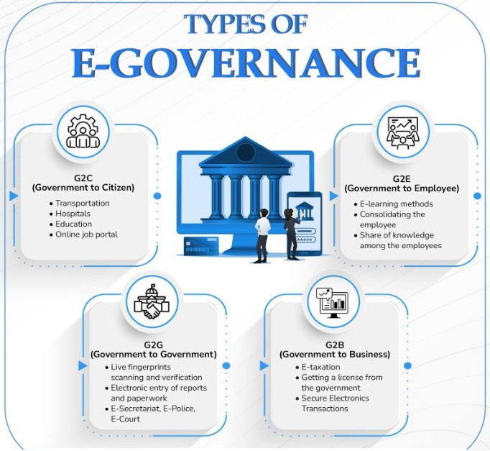
11
खण्ड ०३
ई-गभर्नेन्स: परिभाषा र मुख्य मोडेलहरू
नागरिक र व्यवसायलाई छिटो, छरितो र पारदर्शी रूपमा सूचना प्रविधिमार्फत सेवा प्रदान गर्ने सरकारी प्रक्रियाको रूपान्तरण। नेपालको "नागरिक एप" यसैको प्रारम्भिक उदाहरण हो।
G2C — Government to Citizen
G2B — Government to Business
नागरिक-केन्द्रित सेवाहरू: जन्मदर्ता, कर, प्रमाणपत्र, सामाजिक सुरक्षा भत्ता
व्यावसायिक दर्ता, कर तिर्ने, इजाजतपत्र लगायत लगानी-मैत्री सेवाहरू
G2G / G2E
अन्तर-सरकारी निकाय र कर्मचारी संयन्त्रबीचको आन्तरिक डिजिटल सहकार्य

Slide 12
12
खण्ड ०३
अनुहारविहीन (Faceless) सरकारी सेवा प्रणाली
सेवाग्राही र कर्मचारीबीचको प्रत्यक्ष भेटघाट हटाई पूर्ण अनलाइन प्रक्रियाबाट सेवा प्रवाह गर्ने प्रणाली — विकास (Face-less) र प्रणाली-साम्राज्य को सुशासन।
प्रत्यक्ष सम्पर्कको अन्त्य
सेवाग्राही र कर्मचारीबीचको प्रत्यक्ष भेटघाट हटाई अनलाइन पोर्टलबाट पूर्ण सेवा प्रवाह
90%+
भ्रष्टाचार न्यूनीकरण
मानिसको स्वविवेकको ठाउँमा डिजिटल अल्गोरिदम, जसले घुस लिँदैन र भनसुन चिन्दैन
३ वर्षभित्र पूर्ण डिजिटल हुने सरकारी सेवाको लक्ष्य
३ वर्षे लक्ष्य
९०% भन्दा बढी सरकारी सेवाहरू पूर्ण स्वचालित र डिजिटल माध्यमबाट उपलब्ध

Slide 13
13
खण्ड ०४
13
सुशासन: भ्रष्टाचार रहित प्रणाली
अल्गोरिदमले घुस लिँदैन — पारदर्शिता र जवाफदेहिताको संस्कृति

Slide 14

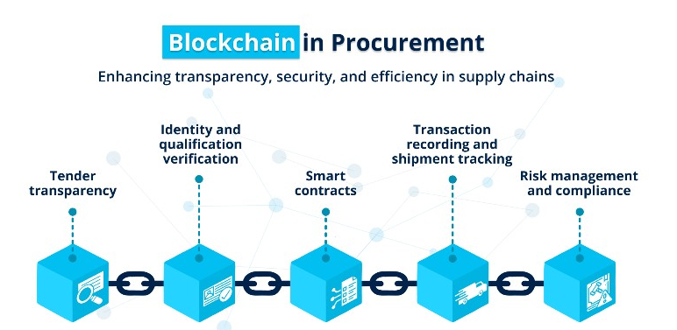
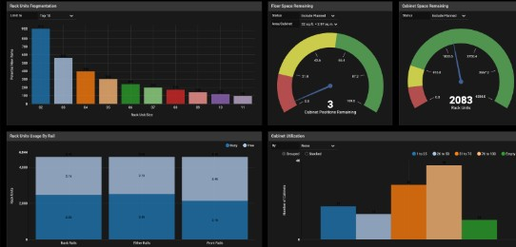
14
खण्ड ०४
भ्रष्टाचार नियन्त्रणका कठोर प्राविधिक उपायहरू
ब्लकचेन खरिद प्रणाली
योग्यतामा आधारित नियुक्ति
PM Delivery Unit
बोलपत्र प्रक्रियामा "सबैभन्दा कम मूल्य" भन्दा गुणस्तर-लागत सन्तुलन गर्ने ब्लकचेन-आधारित ई-प्रोक्योरमेन्ट
राष्ट्रिय विज्ञ सूची (National Expert Roster) बाट मात्र सरकारी नियुक्ति; राजनीतिक भागबन्डाको अन्त्य
कार्यान्वयनको नियमित अनुगमन र सार्वजनिक ड्यासबोर्डमार्फत प्रत्यक्ष जवाफदेहिता

Slide 15

15
खण्ड ०५
15
अनिवार्य डिजिटल पूर्वाधार र डाटाबेस
राष्ट्रिय एकीकृत परिचयपत्र र क्लाउड डाटा सेन्टर

Slide 16
16
16
खण्ड ०५
एक नागरिक – एक डिजिटल पहिचान (Unified ID)
राष्ट्रिय परिचयपत्रलाई विभिन्न सरकारी तथा वित्तीय सेवाहरूसँग जोडेर एकीकृत डाटाबेसबाट सेवा दिने व्यवस्था:
जन्मदर्ता, नागरिकता, राहदानी र मतदाता परिचयपत्रको आबद्धता
बैंक खाता (KYC), प्यान, ड्राइभिङ लाइसेन्स र स्वास्थ्य बीमाको आबद्धता
राष्ट्रिय परिचयपत्र प्रणाली
बारम्बार उस्तै फारम भर्नुपर्ने प्रशासनिक झन्झटको पूर्ण अन्त्य
एकल डिजिटल पहिचानले दर्जनौँ सरकारी अभिलेख एकसाथ जोड्छ

Slide 17

17
खण्ड ०५
क्लाउड डाटा सेन्टर र डिजास्टर रिकभरी
(DC-DR)
Primary र Failover डाटा सेन्टर
सरकारी सेवाहरूको अविरल उपलब्धता (Continuous Availability) का लागि मुख्य र वैकल्पिक सर्भर प्रणाली
डिजास्टर रिकभरी (DR) साइट
प्राकृतिक विपद् वा साइबर आक्रमणको बेला पनि राष्ट्रिय डाटा सुरक्षित राख्ने वैकल्पिक प्रबन्ध
मानक मापदण्ड
न्यूनतम Tier-3/4 मापदण्डमा आधारित पावर, कूलिङ (PAC) र N+1 रिडनन्सी पूर्वाधार

Slide 18
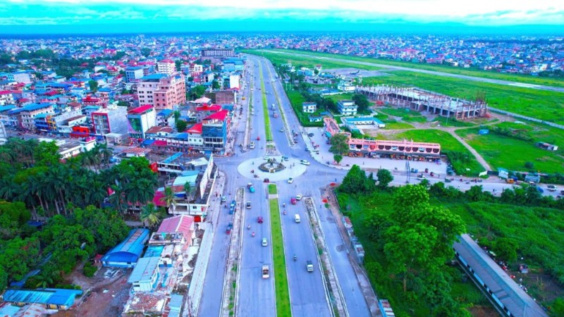
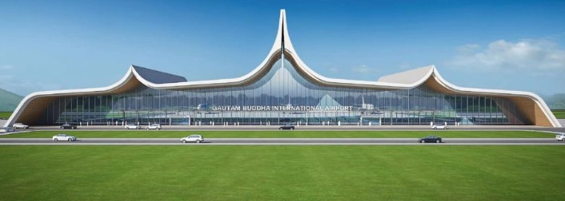
18
खण्ड ०६
18
सफा, हरियाली र सुन्दर पूर्वाधार
आधुनिक इन्जिनियरिङमार्फत शहरहरूको कायापलट

Slide 19
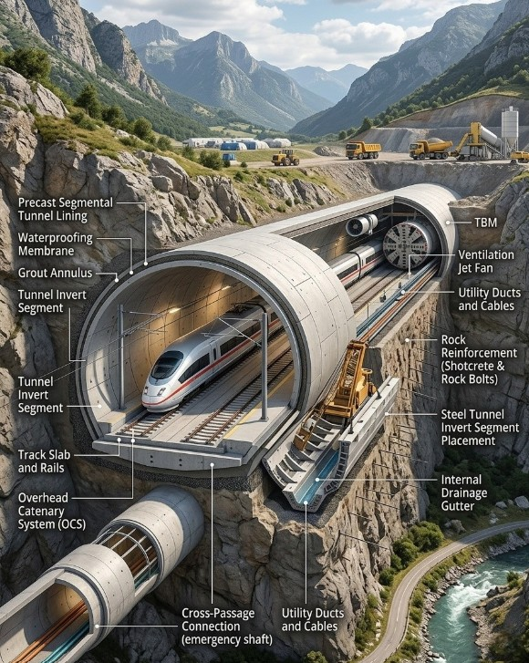
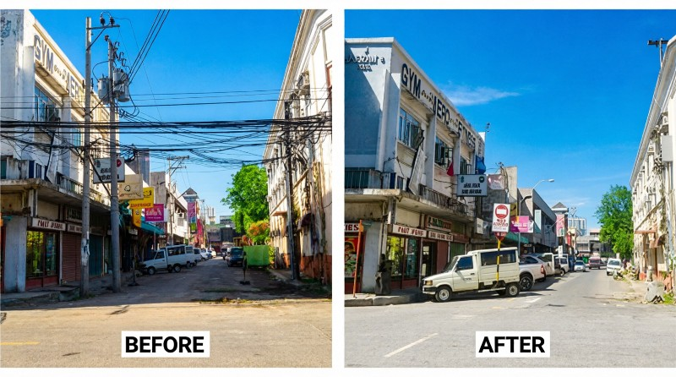
सडक सतह
19
खण्ड ०६
भूमिगत युटिलिटी डक्ट
प्रणाली
बिजुली
तारको जालो हटाउने
टेलिकम / फाइबर
शहरहरूमा पोलैपिच्छे झुन्डिएका अस्तव्यस्त अप्टिकल फाइबर र बिजुलीका तारहरूलाई भूमिगत गर्ने
खानेपानी
एकीकृत डक्ट प्रणाली
बिजुली, टेलिफोन, इन्टरनेट, खानेपानी र ढलका लागि सडकमुनि एकैसाथ सुरक्षित बहु-लेन सुरुङ मार्ग
ढल निकास
दीर्घकालीन फाइदा
सडक बारम्बार खन्न नपर्ने, राज्यको अर्बौँ रुपैयाँ बचत हुने र शहर सफा-सुन्दर देखिने

Slide 20
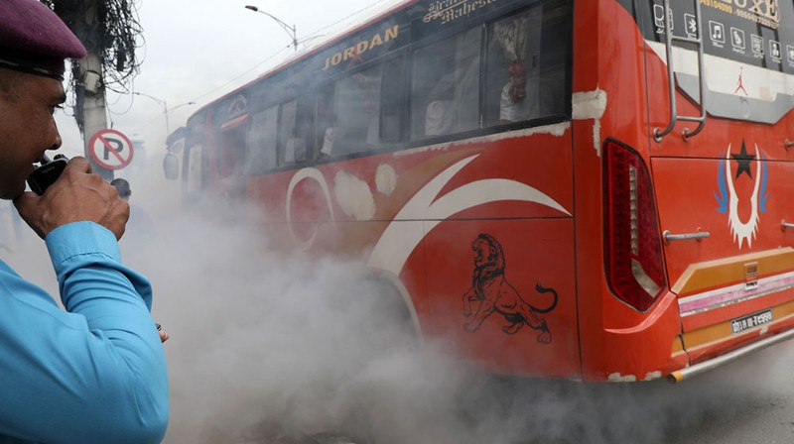
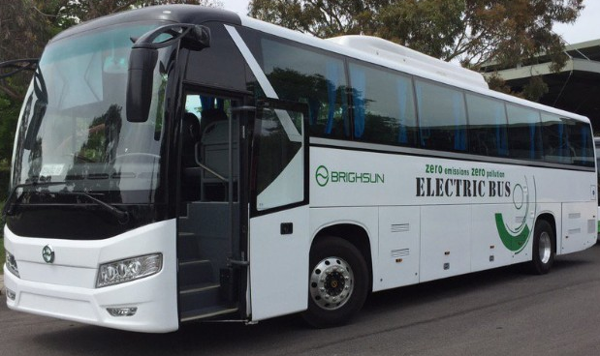
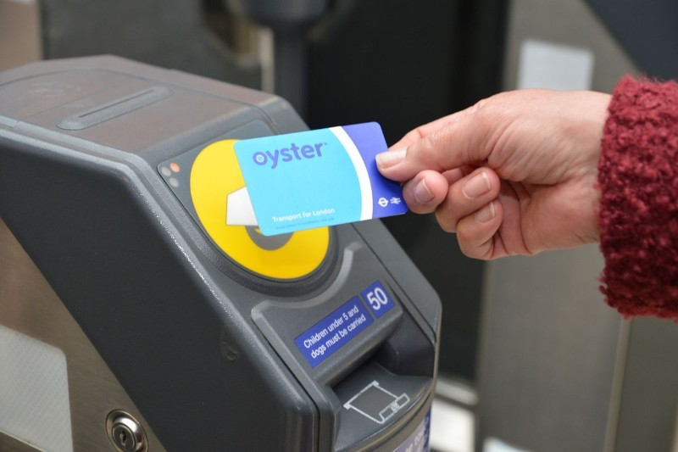
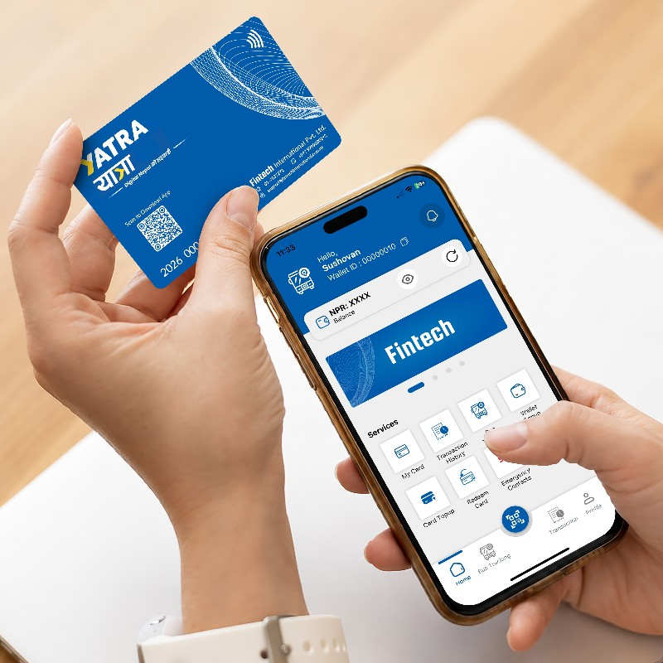
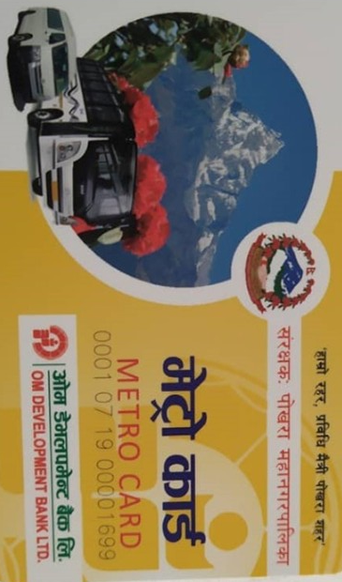
20
खण्ड ०६
स्मार्ट यातायात र गतिशीलता
इलेक्ट्रिक बसहरू
धुवाँ फ्याँक्ने पुराना सवारीसाधन हटाएर ठूला र दिगो इलेक्ट्रिक बस सञ्जाल सञ्चालन
एकल फेयर कार्ड
सबै सार्वजनिक यातायातमा भुक्तानीका लागि एकल NFC*-आधारित "ट्राभल कार्ड"
स्मार्ट पार्किङ
सेन्सर-आधारित पार्किङ व्यवस्थापनले सहरी ट्राफिक जाम उल्लेख्य रूपमा घटाउने
* NFC (Near Field Communication) travel card is a contactless smart card that lets you pay for public transit fares instantly by tapping it against a reader.

Slide 21
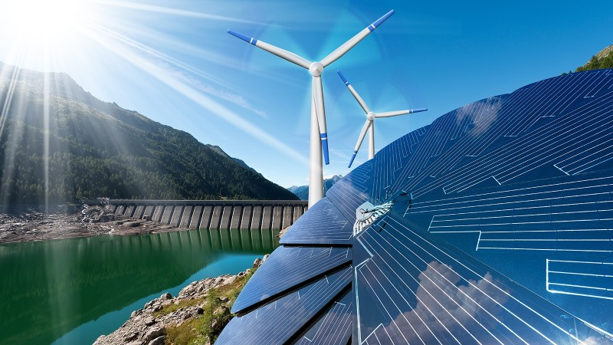
21
खण्ड ०७
21
हरित ऊर्जा र नवप्रवर्तनका
आयामहरू
जलविद्युत्, विद्युतीय रेल र उच्च-क्षमता कम्प्युटिङ

Slide 22
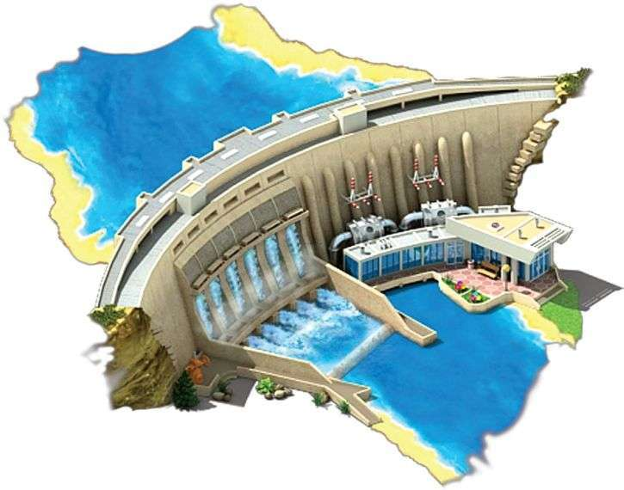
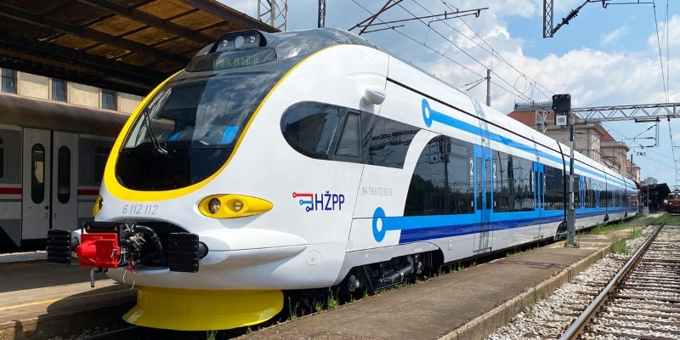
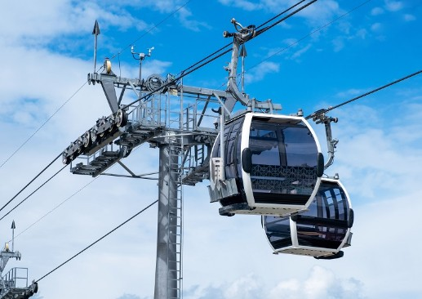
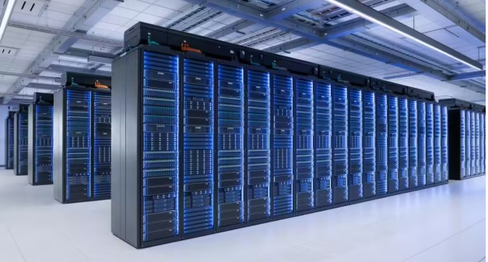
22
खण्ड ०७
जलविद्युत् र वैकल्पिक ऊर्जाको उच्चतम उपयोग
विद्युत निर्यात विस्तार
हाल भारत र बंगलादेशमा दैनिक सयौं मेगावाट निर्यात; लक्ष्य २०३५ सम्म २८,५०० MW उत्पादन (हाल स्थापित क्षमता: 3,878 MW)
इलेक्ट्रिक रेल र केबलकार
अन्तर-शहरी सञ्जाल जोड्न र कृषि उपज सहज बजार पुर्‍याउन विद्युतीय यातायात
उच्च-क्षमता कम्प्युटिङ
हिमाली चिसो वातावरण र दिगो हाइड्रोपावर प्रयोग गरी डाटा-सेन्टर तथा क्रिप्टो-कम्प्युटिङबाट आर्थिक लाभ
स्रोत: ऊर्जा, जलस्रोत तथा सिँचाइ मन्त्रालय, २०२५

Slide 23
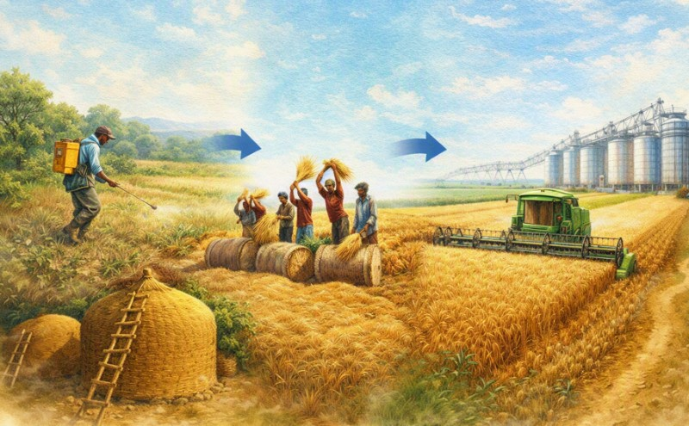
23
खण्ड ०८
23
आधुनिक कृषि र औद्योगिक
पुनर्जागरण
स्मार्ट फार्म, भर्टिकल फार्मिङ र बन्द उद्योगहरूको पुनर्जीवन

Slide 24
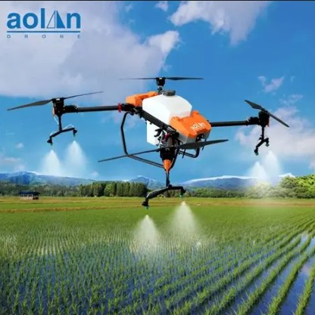
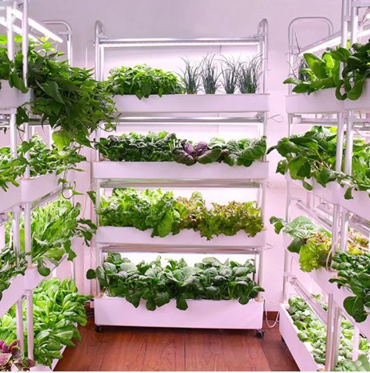
24
खण्ड ०८
स्मार्ट कृषि र भर्टिकल फार्मिङ
IoT र ड्रोन प्रविधि
माटो परीक्षण, बाली निगरानी र सिँचाइमा सेन्सर तथा ड्रोन प्रविधिको प्रयोग
भर्टिकल फार्मिङ
सीमित शहरी जमिनमा बहु-तहमा तरकारी तथा उच्च-मूल्यको बाली उत्पादन प्रणाली
ई-मण्डी प्लेटफर्म
किसानलाई बिचौलियाको शोषणबाट बचाई प्रत्यक्ष उपभोक्तासँग जोड्ने डिजिटल बजार

Slide 25
25
खण्ड ०८
बन्द उद्योगहरूको पुनर्जीवन र निर्यात प्रवर्द्धन
सार्वजनिक-निजी साझेदारी (PPP)
ब्रान्डिङ र निर्यात प्रवर्द्धन
स्टार्टअप तथा इनोभेसन जोन
गोरखकाली टायर, हेटौँडा कपडा, वीरगन्ज चिनी र बाँसबारी छाला-जुत्ता जस्ता बन्द उद्योग पुनर्जीवित
अलैंची, जडीबुटी, पश्मिना, खुकुरी, रम र हिमाली पानीलाई अन्तर्राष्ट्रिय बजारमा राष्ट्रिय ब्रान्डका रूपमा स्थापना
IT निर्यातमुखी कम्पनीलाई कर छुट र सातै प्रदेशमा "इनोभेसन हब" स्थापना

Slide 26

26
खण्ड ०९
26
व्यवस्थित शिक्षा, स्वास्थ्य
र पर्यटन
नागरिक जीवनस्तर सुधारका अत्यावश्यक सेवा क्षेत्रहरू

Slide 27
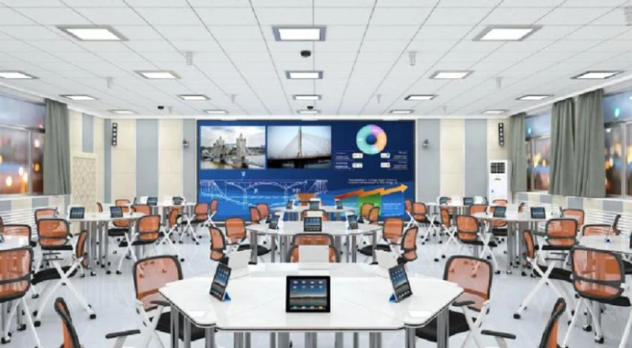
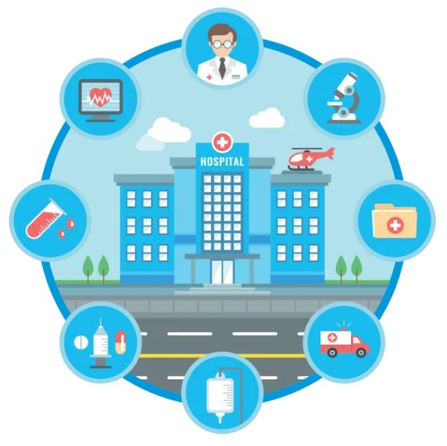
27
खण्ड ०९
स्मार्ट शिक्षा र केन्द्रीकृत स्वास्थ्य सेवा
स्मार्ट शिक्षा प्रणाली
स्मार्ट स्वास्थ्य सेवा
सरकारी विद्यालयहरूमा उच्च गतिको इन्टरनेट र डिजिटल कक्षाकोठा
"One Nation, One Learning Platform" मार्फत एकीकृत आधुनिक पाठ्यक्रम
शिक्षक तालिम र डिजिटल मूल्याङ्कन प्रणालीको विस्तार
डिजिटल हेल्थ कार्ड र EMR (विद्युतीय स्वास्थ्य अभिलेख) मार्फत अस्पताल एकीकरण
दूर-दराजका नागरिकका लागि टेलिमेडिसिन पोर्टलद्वारा विशेषज्ञ चिकित्सक सेवा
राष्ट्रिय औषधि आपूर्ति शृंखलाको वास्तविक-समय ट्र्याकिङ

Slide 28
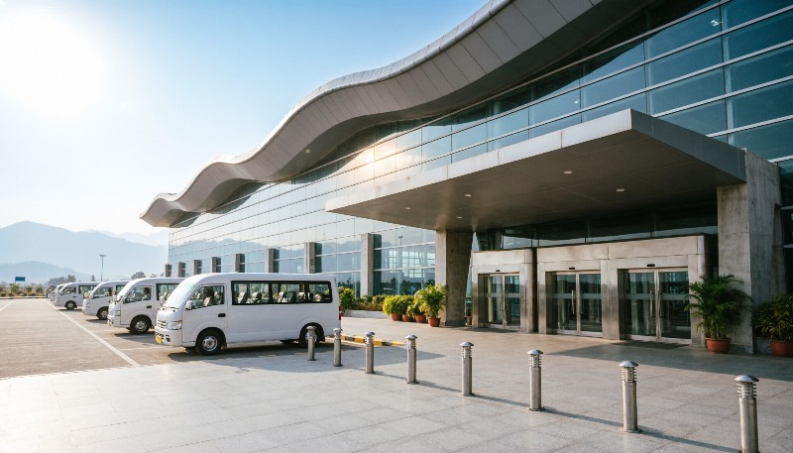


28
खण्ड ०९
स्मार्ट पर्यटन र सम्पदा व्यवस्थापन
ट्रान्जिट हबको विकास
डिजिटल बुकिङ र गाइड
समान भाडा नीति
अन्तर्राष्ट्रिय विमानस्थललाई दक्षिण एसियाली ट्रान्जिट हबका रूपमा रणनीतिक विकास
अनलाइन टिकटिङ, GPS-आधारित गाइड एप र धार्मिक/योग पर्यटन प्याकेजको प्रवर्द्धन
स्वदेशी र विदेशी पर्यटकका लागि हवाई तथा आन्तरिक भाडा दरमा पारदर्शी समानता

Slide 29
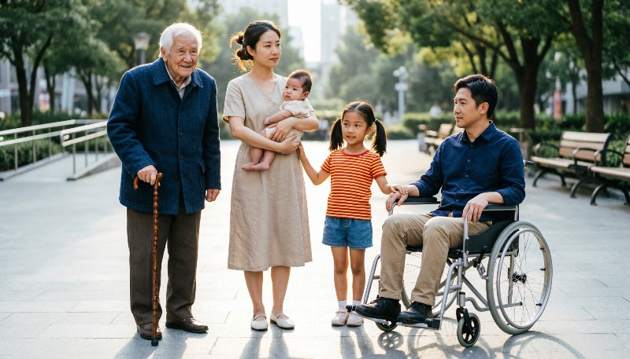
29
खण्ड १०
29
सुरक्षित तथा समावेशी नेपाल
वृद्ध, अपाङ्गता भएका व्यक्ति, महिला र बालमैत्री राष्ट्र निर्माण

Slide 30
30
खण्ड १०
स्वचालित सामाजिक सुरक्षा र राष्ट्रिय साइबर सुरक्षा
सामाजिक सुरक्षा
राष्ट्रिय साइबर सुरक्षा
कर, दर्ता, खोप र सामाजिक सुरक्षा भत्ता पूर्ण स्वचालित प्रणालीमार्फत वितरण
सार्वजनिक भवनहरूमा र्याम्प, लिफ्ट र स्तनपान कक्ष अनिवार्य
बालबालिका, महिला र ज्येष्ठ नागरिकलाई सेवा प्रवाहमा विशेष प्राथमिकता
राष्ट्रिय साइबर सुरक्षा सञ्चालन केन्द्र (N-SOC) मार्फत २४/७ डाटा अनुगमन
डाटा प्रोटेक्सन ऐनको पूर्ण र प्रभावकारी कार्यान्वयन
डिजिटल प्रणालीमा नागरिकको गोपनीयता र सूचना सुरक्षा सुनिश्चितता

Slide 31
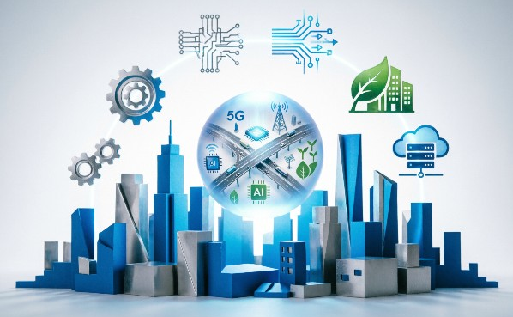
31
खण्ड ११
31
विभिन्न इन्जिनियरिङ क्षेत्रहरूको भूमिका
कम्प्युटर, सिभिल, इलेक्ट्रिकल र मेकानिकल इन्जिनियरिङको समन्वयात्मक योगदान

Slide 32
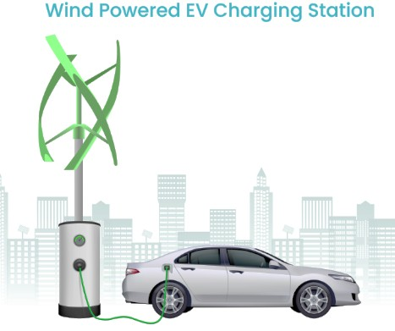
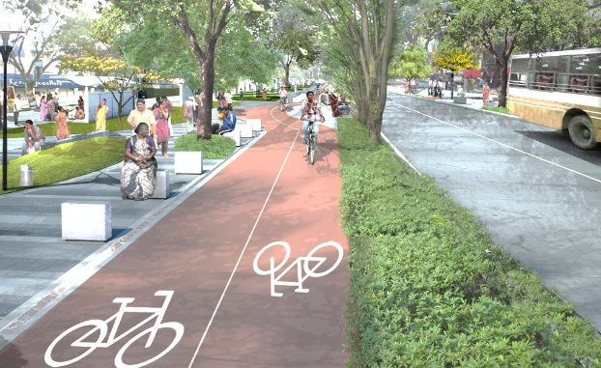
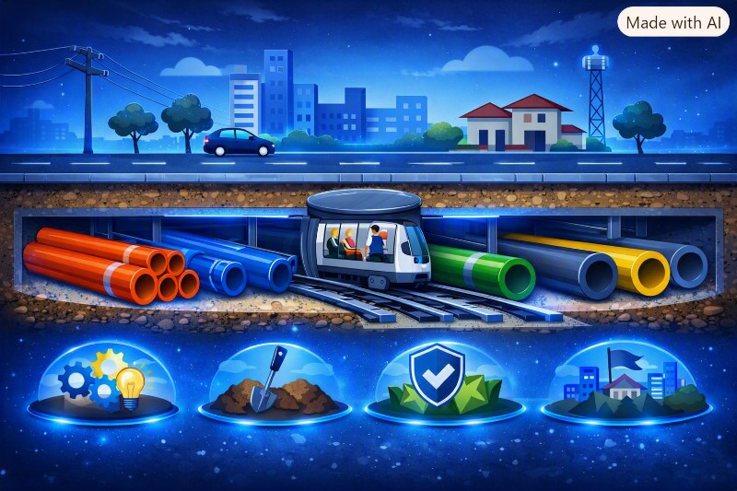
32
खण्ड ११
इन्जिनियरिङ डोमेनहरूको समन्वयात्मक विकास
सफ्टवेयर इन्जिनियरिङ
सिभिल तथा अर्बन इन्जिनियरिङ
विद्युत तथा इलेक्ट्रोनिक्स इन्जिनियरिङ
मेकानिकल इन्जिनियरिङ
ई-गभर्नेन्स प्लेटफर्म, मोबाइल एप, डाटाबेस र साइबर सुरक्षा प्रणालीको निर्माण
युटिलिटी डक्टिङ, स्मार्ट सडक, साइकल लेन र आधुनिक भवन संहिता विकास
स्मार्ट ग्रिड, EV चार्जिङ स्टेसन र जलविद्युत् आयोजना विकास
अटोमेसन प्रणाली, HVAC, रोबोटिक्स र औद्योगिक मेसिनरी डिजाइन

Slide 33
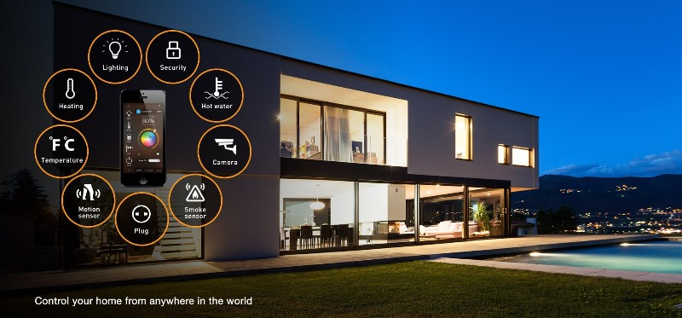
33
खण्ड १२
33
स्मार्ट लिभिङ र भवन अटोमेसन
घर र कार्यालयमा आधुनिक प्रविधिको दैनिक प्रयोग

Slide 34
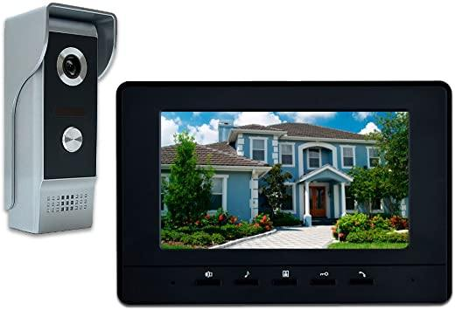

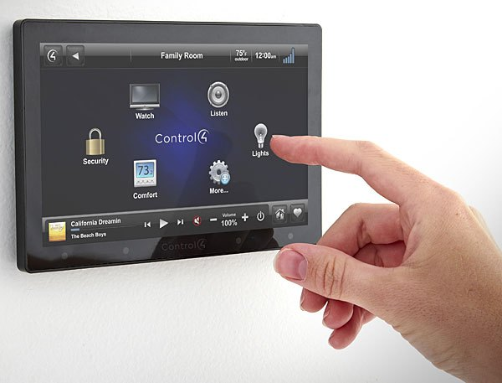
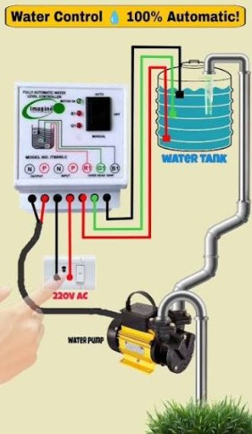
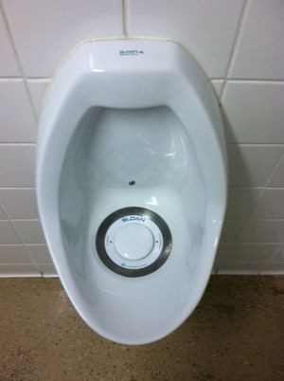
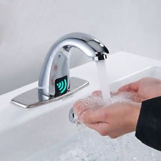
34
खण्ड १२
भवन अटोमेसन र स्मार्ट सुविधाहरू
स्मार्ट होम प्रणाली
रिमोट कन्ट्रोलबाट लाइट, ब्लाइन्ड, थर्मोस्टाट र घरायसी उपकरणको स्वचालित नियन्त्रण
सुरक्षा र पहुँच नियन्त्रण
भिडियो डोर फोन, बायोमेट्रिक एक्सेस कन्ट्रोल र GSM अलार्म प्रणालीको एकीकरण
स्मार्ट युटिलिटी व्यवस्थापन
पानीको ट्याङ्कीमा अटो पावर-कट र वाटरलेस युरिनल प्रणालीमार्फत स्रोत बचत

Slide 35
35
खण्ड १३
35
बुद्धिमत्तापूर्ण ट्राफिक र सार्वजनिक सुरक्षा
सडक अनुशासन, सीसीटीभी निगरानी र आपतकालीन प्रतिक्रिया

Slide 36
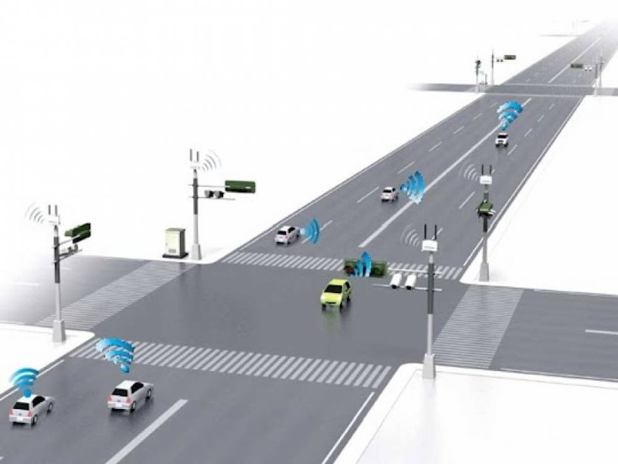
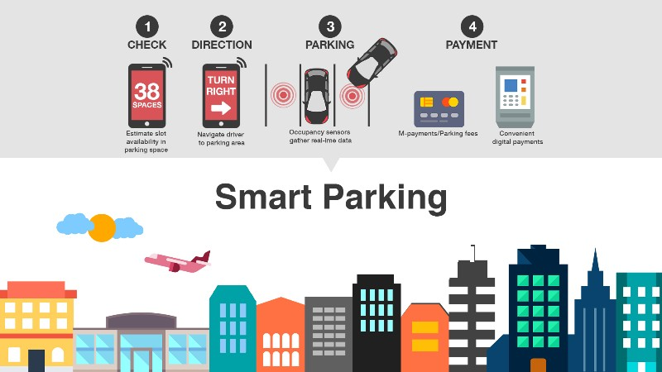
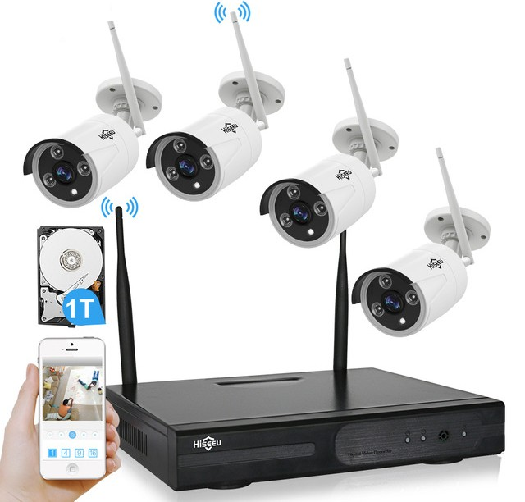
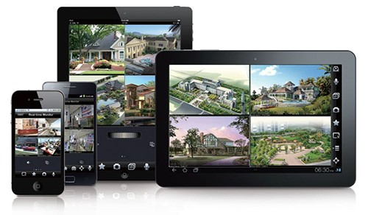
36
खण्ड १३
स्मार्ट ट्राफिक व्यवस्थापन र सीसीटीभी निगरानी
स्मार्ट ट्राफिक व्यवस्थापन
सीसीटीभी तथा सार्वजनिक सुरक्षा
सेन्सर-आधारित स्मार्ट ट्राफिक लाइट र डिजिटल साइनेज
जीपीएसयुक्त सार्वजनिक बस स्टप र वास्तविक-समय सूचना पाटी
स्वचालित पार्किङ सेन्सर र ओभरलोड पत्ता लगाउने प्रणाली
मुख्य चोक र सार्वजनिक स्थलमा उच्च गुणस्तरीय PTZ क्यामेरा जडान
केन्द्रीय निगरानी कक्षबाट २४/७ अनुगमन र द्रुत आपतकालीन प्रतिक्रिया
अपराध अनुसन्धानमा सहयोगी डिजिटल फुटेज अभिलेखीकरण

Slide 37
37
खण्ड १४
37
५ वर्षे योजनाको चरणबद्ध कार्यान्वयन
निश्चित समयसीमामा परिणाममुखी राष्ट्रिय खाका

Slide 38
38
खण्ड १४
चरणबद्ध कार्यान्वयन तालिका
1
2
3
चरण १ · ०–६ महिना
चरण २ · ६–२४ महिना
चरण ३ · २–५ वर्ष
नीतिगत जग निर्माण
देशव्यापी कार्यान्वयन
पूर्ण रूपान्तरण
नीतिगत सुधार र कानुनी संरचना तयारी
डिजिटल पूर्वाधारको पाइलट कार्यक्रम
५०+ सरकारी सेवा अनलाइन
राष्ट्रिय डाटा सेन्टर स्थापना
फेसलेस सेवाको चरणबद्ध विस्तार
स्मार्ट पूर्वाधार निर्माण सुरु
९०% भन्दा बढी सेवा पूर्ण डिजिटल
राष्ट्रव्यापी EV र स्मार्ट ग्रिड सञ्जाल
निर्यात प्रवर्द्धन र लाखौँ रोजगारी सिर्जना

Slide 39

39
खण्ड १५
39
विश्वविद्यालयका विद्यार्थीहरूको भूमिका
नवप्रवर्तन, अनुसन्धान र नेतृत्व विकासको मियो

Slide 40

40
खण्ड १५
युवा विद्यार्थीहरूको काँधमा राष्ट्र निर्माणको जिम्मेवारी
नवप्रवर्तन र स्टार्टअप
स्थानीय समस्या समाधान गर्ने सफ्टवेयर, IoT यन्त्र र कृषि-प्रविधि विकास गर्ने
प्राविधिक अनुसन्धान
विश्वविद्यालयको प्रयोगशालालाई राष्ट्रिय आवश्यकतासँग जोड्ने थेसिस/क्याप्स्टोन अनुसन्धान
डिजिटल साक्षरता अभियान
समाजमा प्रविधि र सुशासनको पक्षमा जनचेतना जगाउने अभियान सञ्चालन
आजै गर्न सकिने कदमहरू:
ह्याकाथन/प्रतियोगितामा सहभागिता · ओपन-सोर्स प्रोजेक्टमा योगदान · सान्दर्भिक क्षेत्रमा इन्टर्नसिप खोज्ने

Slide 41
41
सन्दर्भ
शब्दावली — प्रयोगमा आएका प्राविधिक सर्तहरू
G2C / G2B / G2G
DR (Disaster Recovery)
सरकार–नागरिक / व्यवसाय / सरकार बीचको डिजिटल सेवाको वर्गीकरण
विपद्को बेला डाटा र सेवा पुनर्स्थापना गर्ने वैकल्पिक प्रणाली
KYC (Know Your Customer)
IoT (Internet of Things)
ग्राहकको पहिचान प्रमाणीकरण गर्ने वित्तीय प्रक्रिया
इन्टरनेटमार्फत आपसमा जोडिएका सेन्सर तथा उपकरणहरूको सञ्जाल
PPP (Public-Private Partnership)
EMR (Electronic Medical Record)
सार्वजनिक र निजी क्षेत्रबीचको साझेदारी मोडेल
विद्युतीय माध्यमबाट राखिने बिरामीको स्वास्थ्य अभिलेख
N-SOC
NFC (Near Field Communication)
राष्ट्रिय साइबर सुरक्षा सञ्चालन केन्द्र (Security Operations Center)
छोटो दूरीमा डाटा आदानप्रदान गर्न प्रयोग हुने वायरलेस प्रविधि

Slide 42

42
निष्कर्ष
अबगफ होइन, कार्यान्वयनको समय
परम्परागत गफ र वितरणमुखी राजनीतिबाट माथि उठेर प्रविधिको प्रयोगद्वारा भ्रष्टाचार नियन्त्रण गर्न, शैक्षिक र स्वास्थ्य प्रणाली सुदृढ गर्न, स्वदेशी उद्योग ब्युँताउन र व्यापक रोजगारी सिर्जना गर्न ठोस प्राविधिक दूरदृष्टि अपरिहार्य छ।

Slide 43
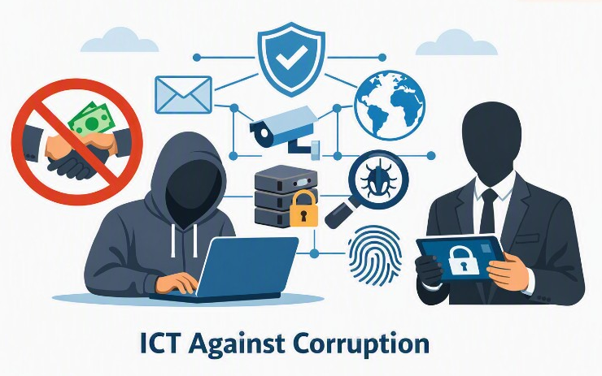
43
अल्गोरिदमले घुस लिँदैन, प्रणालीले ढिलाइ गर्दैन।
"
हामी सबै मिलेर नेपाललाई स्मार्ट, पारदर्शी र समृद्ध राष्ट्र बनाउन हातेमालो गरौँ।

Slide 44
44
कक्षा छलफल
छलफलका लागि प्रश्नहरू
1
तपाईंको आफ्नै विषय (कम्प्युटर/सिभिल/इलेक्ट्रिकल/मेकानिकल) ले यस मार्गचित्रमा कसरी योगदान गर्न सक्छ?
2
फेसलेस सरकारी सेवाले भ्रष्टाचार घटाउँछ भन्ने तर्कमा सम्भावित जोखिम के-के हुन सक्छन्?
3
तपाईंको समुदाय वा नगरपालिकामा सबैभन्दा पहिले कुन स्मार्ट समाधान लागू गर्नुपर्ला, र किन?
4
वैदेशिक रोजगारीको विकल्पमा प्रविधिले स्वदेशमा कस्तो प्रकारको रोजगारी सिर्जना गर्न सक्छ?

Slide 45

45
प्रश्न तथा उत्तरहरू
तपाईंहरूको जिज्ञासा र सुझावका लागि यो सत्र खुला छ।
वेबसाइट: www.hemantabaral.com.np | इमेल: hemanta.baral@gmail.com | फोन: 9803066701
Thank You

